Slide 1
SPRING
Instalación y primeros pasos

Slide 2
Instalación
Entorno integrado propio
Basado en eclipse
Descargar desde https://spring.io/tools
Proceso de instalación:
Descargar y descomprimir en una carpeta el contenido
Haciendo doble click en el JAR. Es un autoextraible
Crear una carpeta de workspace
En la carpeta que hemos descomprimido buscar el ejecutable
La app es portable
DEBEMOS TENER CONEXIÓN A INTERNET PARA PODER HACER EL PROYECTO

Slide 3
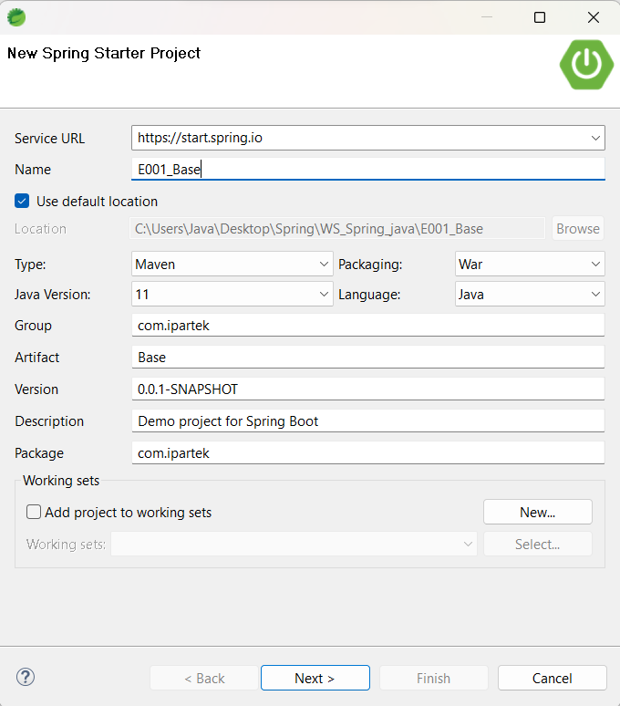
Creación de proyecto (I)
Se recomienda tener el eclipse normal cerrado.
(evitara problemas con el puerto 8080)
Menú superior: File -> New -> New Spring Starter Project
Verificar que el packaging sea Jar, el lenguaje Java y la versión de java 11 o la 8
MEJOR LA 8
El Packaging Mejor en JAR
Pulsar Next

Slide 4
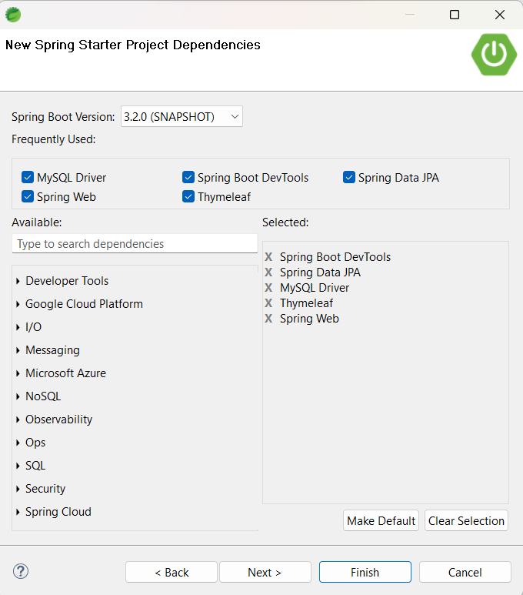
Creación de proyecto (II)
Se deberán incluir en el proyecto las siguientes dependencias:
MySQL driver
Spring Web
Spring Boot DevTools
Thymeleaf
Spring Data JPA
Con ellas escogidas, pulsaremos Finish

Slide 5
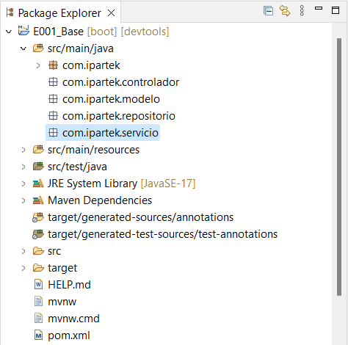
Creación de proyecto (III)
Una vez creado el proyecto, deberemos crear la siguiente estructura de paquetes
Hay quien las pone en ingles
Controller
Model
Repository
Service

Slide 6
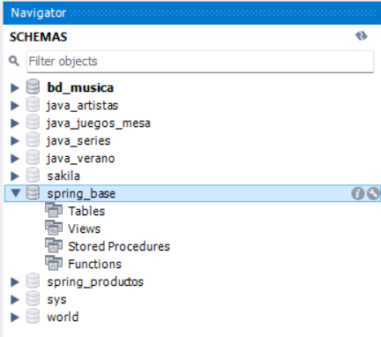
Creación de proyecto (IV)
Crearemos la base de datos
Deberemos conocer el usuario, la contraseña para conectarnos.
También deberemos conocer varios datos más como el driver, la versión de MySQL …
No crearemos nada en la BD, ni tablas ni procedimientos almacenados, …

Slide 7
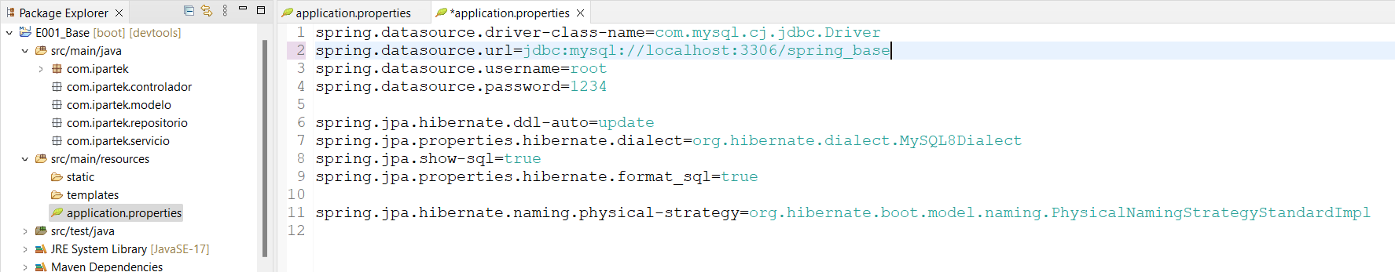
Creación de proyecto (V)
Editaremos el fichero de aplication.properties
En este fichero configuraremos el acceso a base de datos
También añadiremos algunos ajustes para debugear

Slide 8
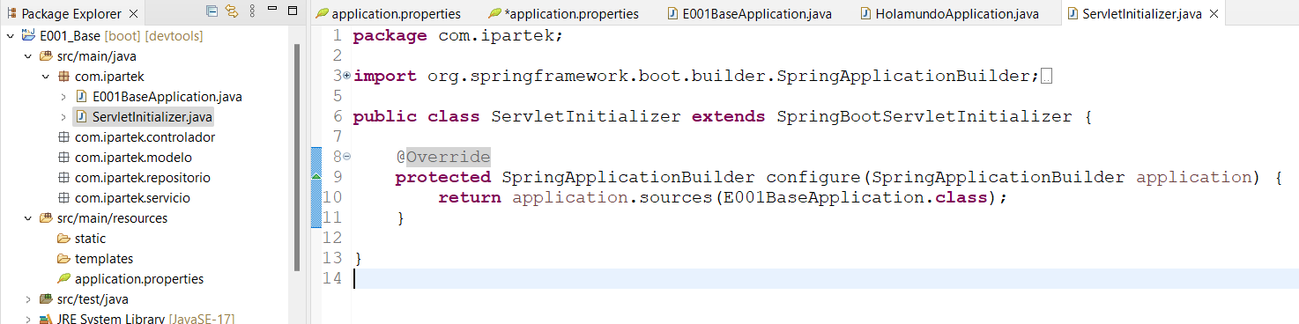
Creación de proyecto (VI)
En la clase principal, añadiremos el tag @SpringBootApplication() y heredaremos de la clase SpringBootServletInitializer
NO TOCAREMOS NADA MAS EN ESTA CLASE
Y POR NADA, ME REFIERO A NADA….

Slide 9
Creación de proyecto (VII)
Creación del diagrama modelo
Este paso es importante ya que al crear las tablas con JPA posteriormente puede ser engorroso y tardar más si no disponemos de este diagrama
Poned también los distintos campos de cada tabla
Localidades
Alumnos

Slide 10
Creación de proyecto (VIII)
Dentro del paquete modelo, crearemos por cada tabla una clase
Prestaremos atención a no poner ningún campo Foreign key
Seguiremos algunas normas para facilitarnos el procesado de información:
Si a esa tabla le llegase una relación de muchos (le llega una flecha), crearemos como atributo allí un objeto de la tabla que le envía la flecha
En el ejemplo, el alumno deberá tener un objeto de tipo Localidades y en localidades crearemos una lista de Alumnos
Los objetos sencillos (localidades) los anotaremos con @ManyToOne
Las Listas las anotaremos con @OneToMany

